Slide 1
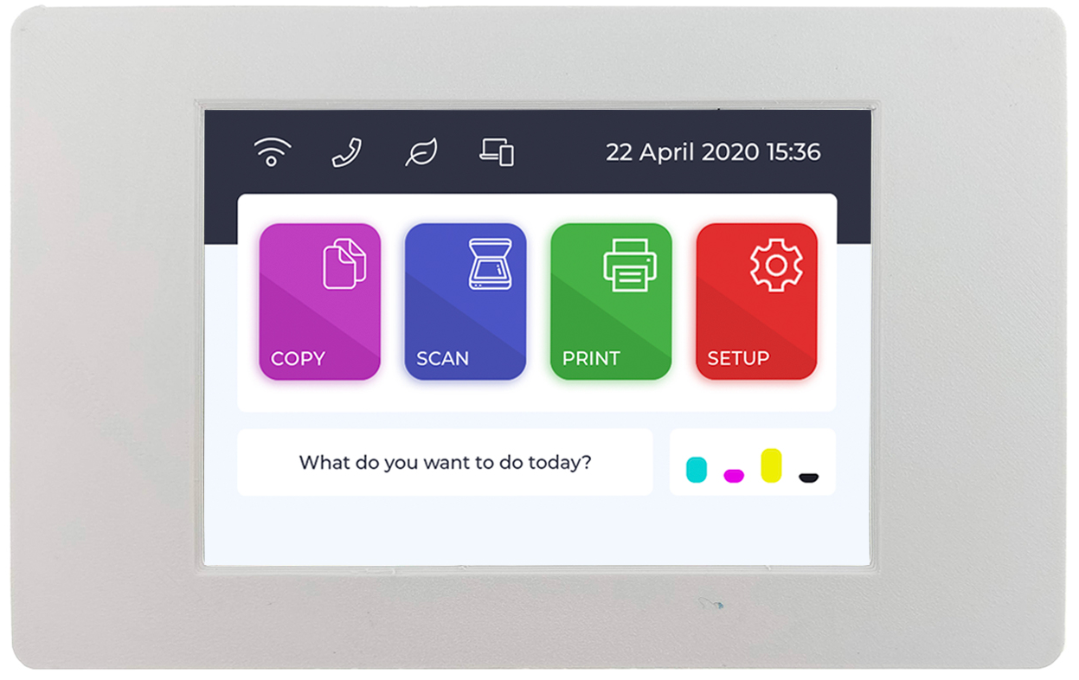

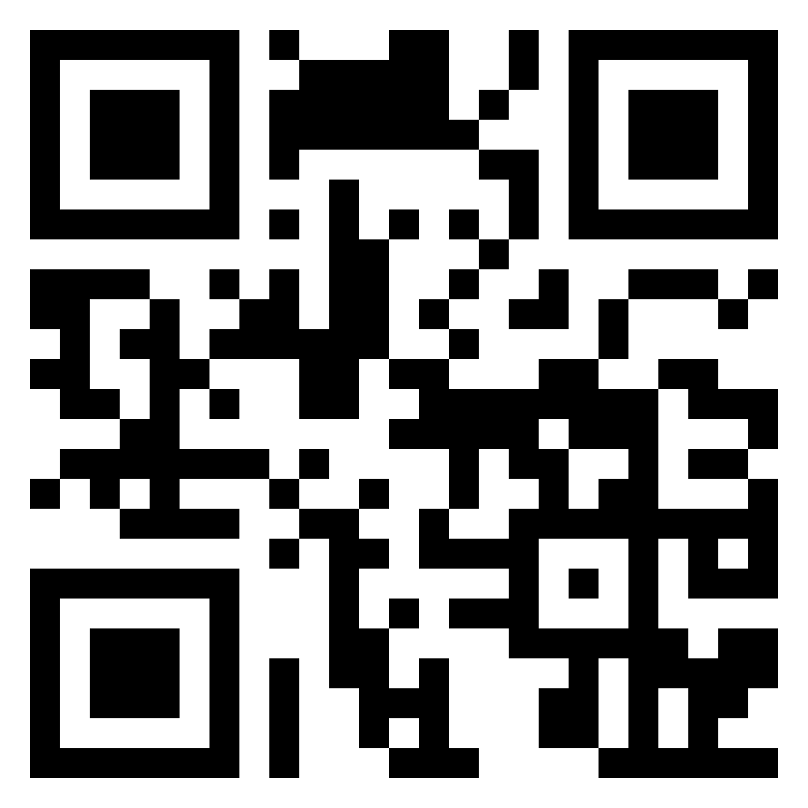
การแสดง QR Code
การสร้าง และสั่งแสดง QR Code บนหน้าจอ
www.ArtronShop.co.th

Slide 2
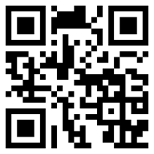
การสร้าง QR Code
สร้าง Widget QR Code
lv_obj_t * qrcode = lv_qrcode_create(ui_qcode_body, 180, lv_color_hex(0x000000), lv_color_hex(0xFFFFFF));
สั่งให้ QR Code แสดงข้อมูลตามต้องการ
lv_qrcode_update(qrcode, url.c_str(), url.length());
สั่งให้ QR Code อยู่กึ่งกลาง
lv_obj_center(qrcode);

Slide 3





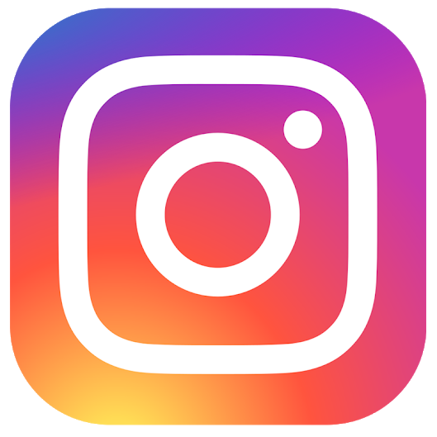
ติดต่อสอบถามเพิ่มเติม
www.ArtronShop.co.th
contact@atronshop.co.th
@artronshop
ArtronShop

